Slide 1
الشيخ محمد بن راشد يستعرض تاريخ الدولة وانجازاتها في 40 عاماً
Dr. Ahmad BinTouq
E-mail: abintouq@uaeu.ac.ae
URL: http://faculty.uaeu.ac.ae/~abintouq
GEO 440: GIS for Urban & Regional Planning
FEB. 20 2011

Slide 2
الشيخ محمد بن راشد يستعرض تاريخ الدولة وانجازاتها في 40 عاماً والقصائد التي القاها بهذه المناسبة
تحدث صاحب السمو الشيخ محمد بن راشد آل مكتوم، نائب رئيس الدولة رئيس مجلس الوزراء حاكم دبي “رعاه الله”، صباح ييوم الخميس 1/12/2011 وعلى مدى أكثر من ساعتين عن تاريخ الإمارات قبل وبعد قيام الاتحاد وتأسيس دولة الإمارات العربية المتحدة وتجربة سموه الشخصية ومعاصرته للأحداث ورؤيته حول هذا الموضوع. وفي قاعة راشد بمركز دبي التجاري العالمي كان اللقاء الذي جمع صاحب السمو الشيخ محمد بن راشد آل مكتوم بشباب الوطن وأعيانه ووزرائه ونخبه الثقافية...

Slide 3
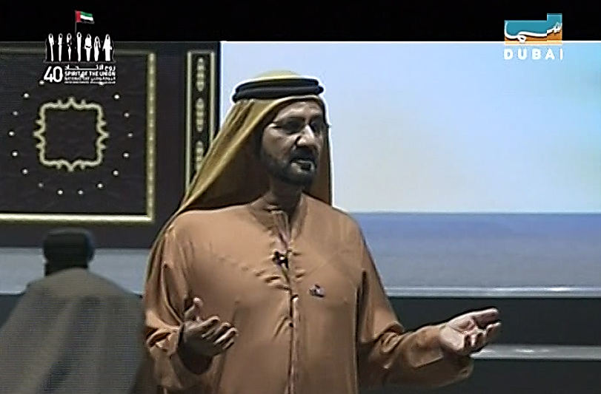
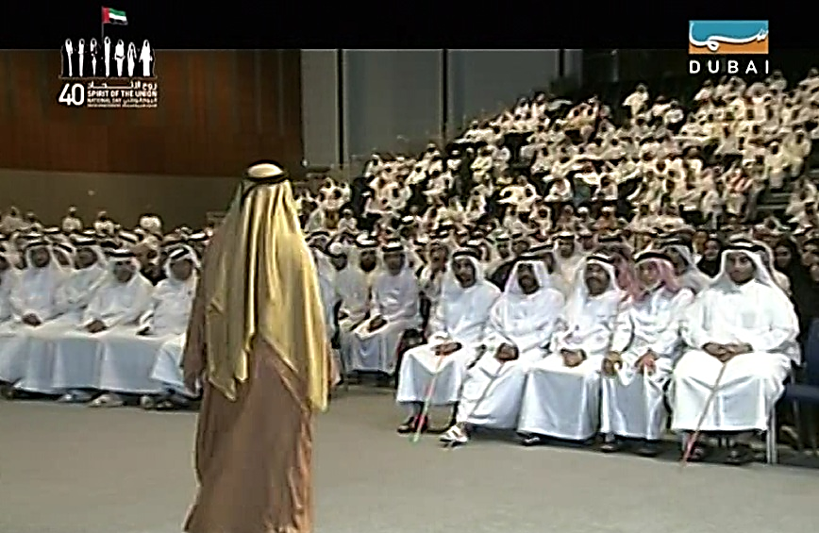
http://tv3arab.net/video/?p=1714

Slide 4
His Highness Sheikh Mohammed Bin Rashid Al –Maktoum Quotes
Emirati young people to equip themselves with patience, perseverance and determination.
Youth, who represent the highest percentage of the UAE citizens
"I would like to tell you, young people, that - despite all the challenges - achievements were made and you are harvesting the fruit of the challenges your fathers and forefathers had to endure and overcome,"

Slide 5
Quiz
List the main points of His Highness Sheikh Mohammed Bin Rashid Al -Maktoum Speech.
List points related to settlements & population.
List any Urban issues related to LTWR (land,transportation, and water resource).

